Slide 1

OUDERAVOND LEERJAAR 2
8 september 2020

Slide 2

PROGRAMMA
Introductie
Rol van de mentor
Leefregels
Roosterzaken
Wie moet u mailen voor ….
Verzuim / te laat regeling
Mentorlessen
Interventies & info via internet
PBL
“Zo doen wij dat…”
Betrokken als ouder
Afsluiting

Slide 3

INTRODUCTIE MENTOR ÉN OUDERS
Mentor Ingrid Berndsen (bdi)
Nieuwe leerlingen in de klas
Uit 1G – Zehra
Uit 1N - Fleur
Van andere scholen – Demi en Bas

Slide 4

ROL VAN DE MENTOR
Mentorles
Contact met de leerlingen (individuele gesprekken)
Contact met thuis
Eerste aanspreekpunt voor leerlingen en ouders
Oudergesprekken (driehoeksgesprekken) op verzoek én rond oktober/november en maart
Leerlingbespreking in kernteams

Slide 5

LEEFREGELS
Vademecum (blz. 10 en 11)
Op tijd doen wat je moet doen
Respect tonen voor elkaar
Zorg hebben voor je leefomgeving
Niet gamen in de les
Telefoon op stil en niet zichtbaar
Altijd een leesboek mee (of in je kluisje bewaren)

Slide 6
ROOSTERZAKEN
Lesrooster /stilteflex (één lesuur per week in stilte zelfstandig werken)
Lestijden
Op de site staat een up-to-date jaarrooster
08.30 – 09.50 uur
pauze
2. 10.05 – 11.25 uur
pauze
3. 11.40 – 13.00 uur
pauze
4. 13.30 – 14.50 uur
pauze
5. 15.05 - 16.25 uur

Slide 7
WIE MOET U MAILEN VOOR…
melden van afwezigheid i.v.m. ziekte, dokter- of tandartsbezoek - receptie@isendoorn.nl
aanvragen van verlof – verlof@isendoorn.nl
contact met de afdelingsleider P. Diepeveen – dpv@isendoorn.nl
het geven van informatie over het welbevinden van uw zoon/dochter – mentor Mw. I. Berndsen – bdi@isendoorn.nl

Slide 8
VERZUIM / TE LAAT REGELING
Binnenkort voor in de agenda een sticker met de spelregels.
Ongeoorloofd verzuim is 2x inhalen
Bij 3e x te laat de volgende dag om 08.00 uur melden bij de receptie. De volgende keren 2x melden.

Slide 9
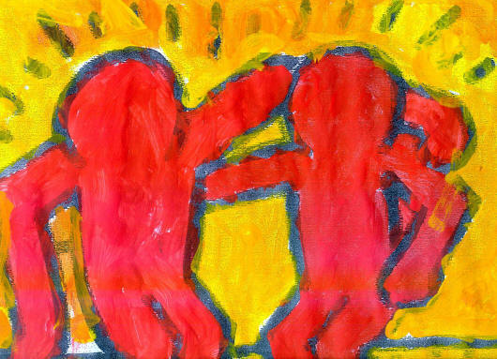
MENTORLESSEN
Een lesuur in de week
Algemene informatie over activiteiten
Thema’s o.a.: - Kennismaken / Klassedeal - Studievaardigheden (planning, agenda, enz.)
- Het maken van toetsen - Denklessen (vervolg leerjaar 1)
- Pitches
Individuele gesprekken met leerlingen.

Slide 10
INTERVENTIES & INFO VIA INTERNET
Ondersteunende workshops (faalangsttraining, Sova training, hulp bij dyslexie)
Supportershome
EXPENS, verbredingsprojecten
Bijlesnetwerk (externe organisatie in
school) www.bijlesnetwerk.nl
Schoolmail (leerling min. eenmaal per dag bekijken)
Leerlingportaal (cijfers, rooster, enz.)
Ouderportaal (oudernieuwsbrief, brieven)

Slide 11
PBL – PROJECT BASED LEARNING
Vijf verschillende PBL’s in een schooljaar, leerlingen kiezen er drie.
Een keer per week 160 minuten
Klasoverstijgend
PBL’s zijn in de Stadskaap

Slide 12

“ZO DOEN WIJ DAT…”
Verschijnt na de herfstvakantie (digitaal)
Cijfergeving leerjaar 2
Overgangsnormen
Maximaal aantal toetsen per dag
(1x 2-toets & 1x 1-toets)
Maximaal aantal toetsen per week
(3 x 2-toets & 4 x 1-toets)

Slide 13
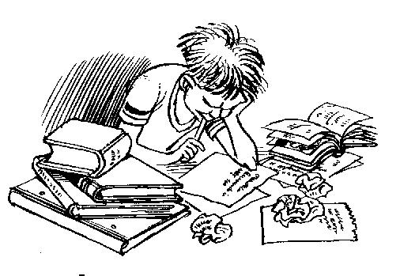
BETROKKEN ALS OUDER
Ondersteuning bij activiteiten
Ouder-activiteitencommissie
Uitwisseling van een dag met een Duitse school

Slide 14

AFSLUITING
Zijn er vragen?
bdi@isendoorn.nl
06 – 44 86 25 78
(liefst tussen 18.00 en 19.00 uur)

